Slide 1
억지기법과 완전 탐색
CHAPTER
03

Slide 2
학습 내용
3.1 선택 정렬
3.2 순차 탐색
3.3 문자열 매칭
3.4 최근접 쌍의 거리
3.5 완전 탐색(Exhaustive search)
3.6 그래프 탐색

Slide 3
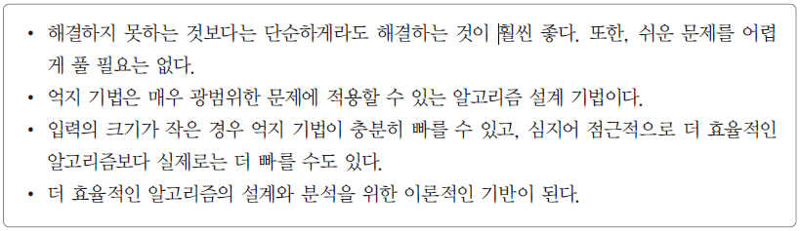
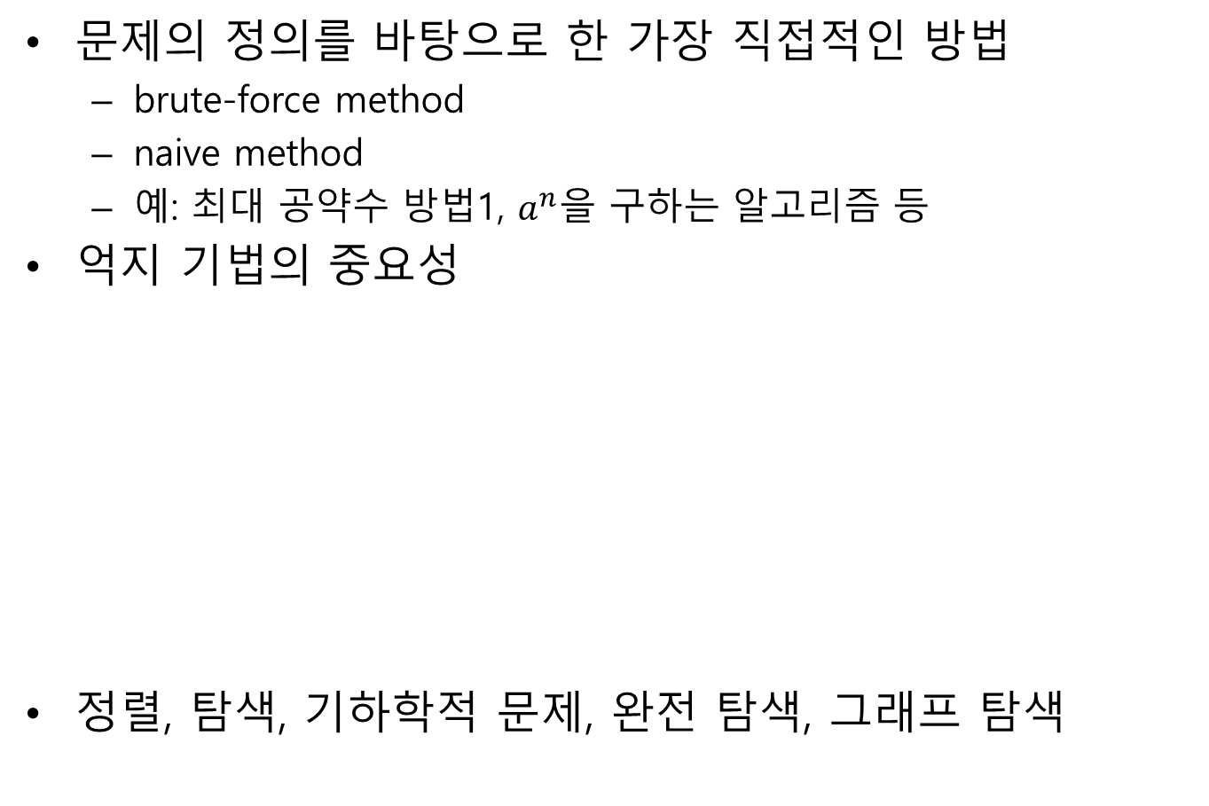
억지 기법(brute-force)
문제의 정의를 바탕으로 한 가장 직접적인 방법
  brute-force method
  naive method
  예: 최대 공약수 방법1, $a^{n}을$ 구하는 알고리즘 등
억지 기법의 중요성
정렬, 탐색, 기하학적 문제, 완전 탐색, 그래프 탐색

Slide 4
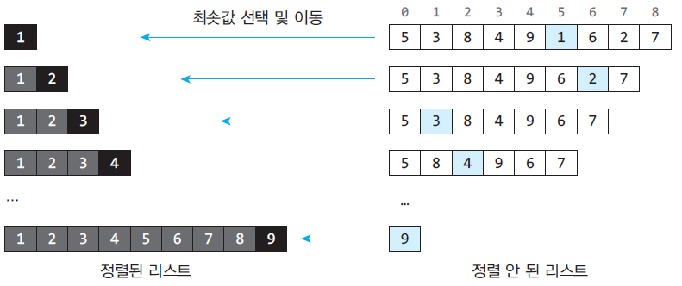
3.1 선택 정렬
정렬 문제에 대한 가장 직접적인 해결 방법?
  문제점은?
    반드시 구현?
    같은 조건의 실행시간?
    소프트웨어 환경, 사용한 언어?
    모든 데이터에 대해?

Slide 5
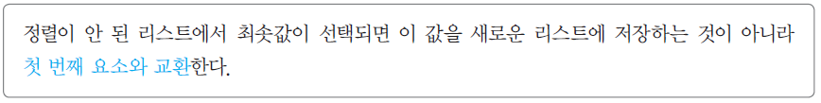
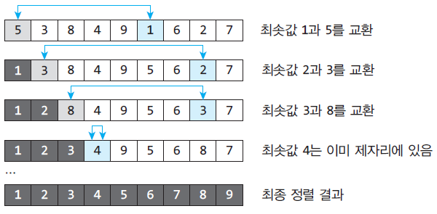
제자리 정렬을 위한 알고리즘 개선

Slide 6
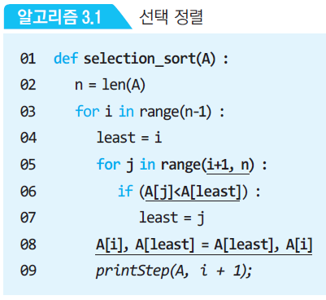
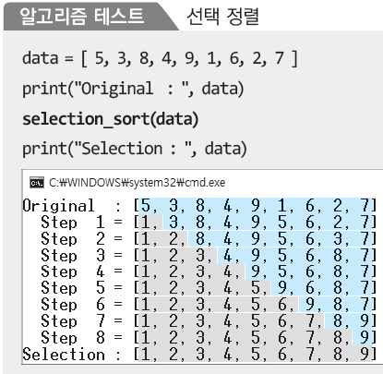
알고리즘
무엇이 입력의 크기를 나타내는지를 먼저 명확히 결정

Slide 7
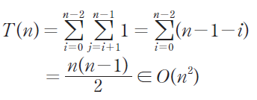
복잡도 분석
입력의 크기: 리스트의 전체 항목의 수 n
기본 연산: 비교 연산 A[j]<A[least]
입력 구성에 따른 차이:
  입력에 상관없이 항상 일정한 횟수의 비교 연산이 필요
복잡도

Slide 8
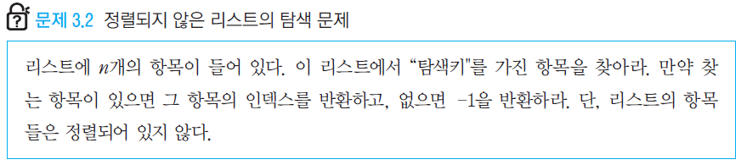
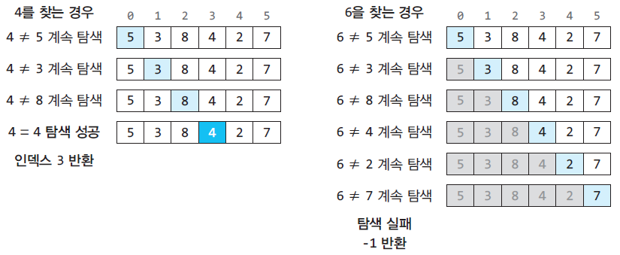
3.2 순차 탐색
억지 기법 탐색 전략
  순차 탐색(sequential search) 또는 선형 탐색(linear search)

Slide 9
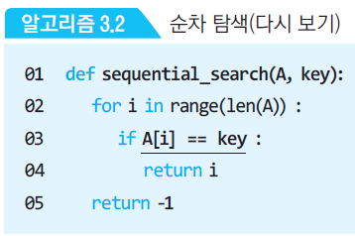
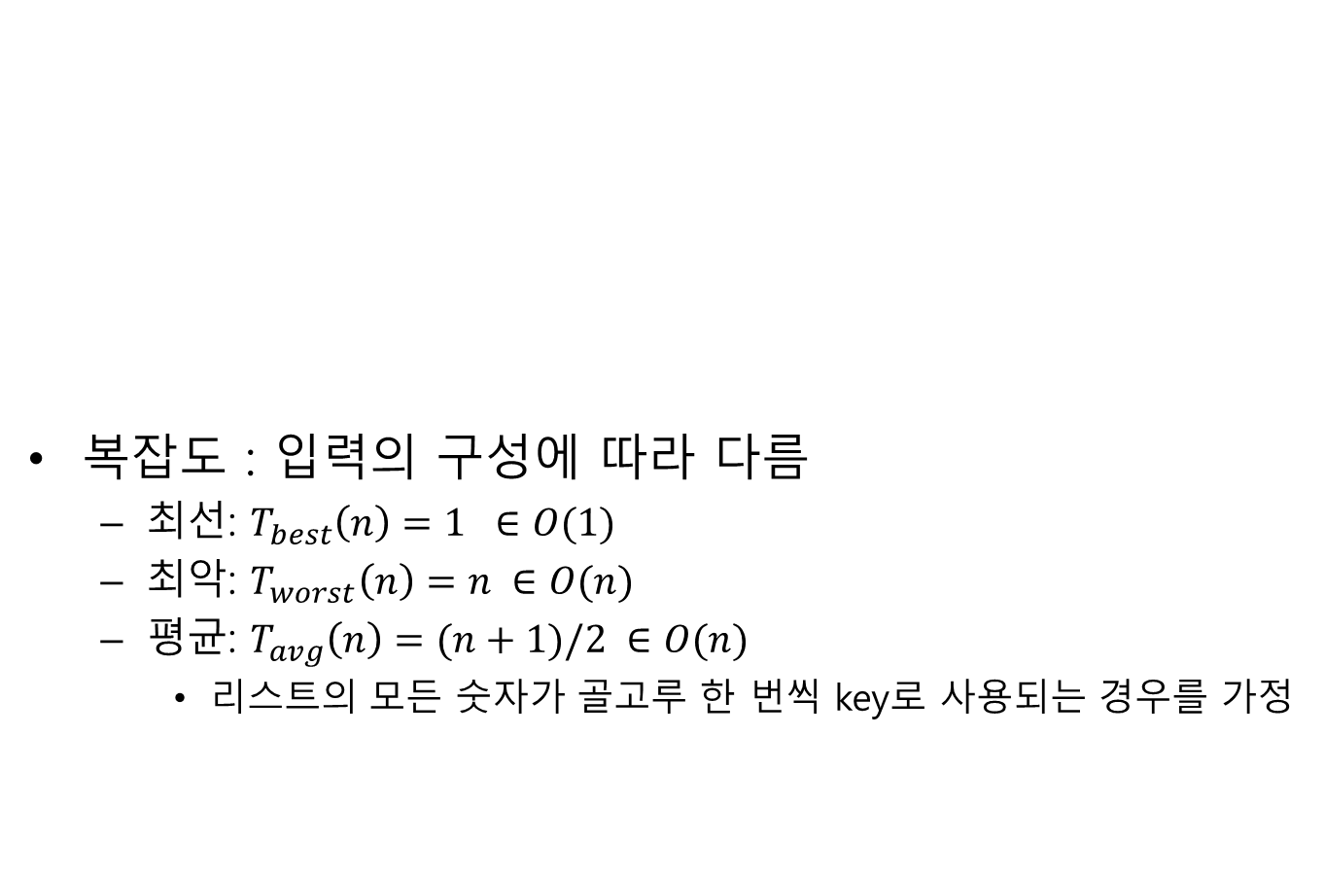
알고리즘과 복잡도
복잡도 : 입력의 구성에 따라 다름
  최선: $T_{best}\left(n\right)=1 ∈O(1)$
  최악: $T_{worst}\left(n\right)=n ∈O(n)$
  평균: $T_{avg}\left(n\right)=(n+1)/2 ∈O(n)$
    리스트의 모든 숫자가 골고루 한 번씩 key로 사용되는 경우를 가정

Slide 10
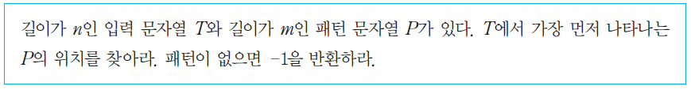
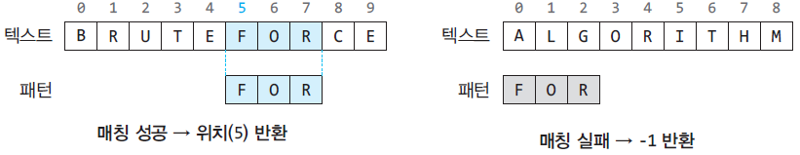
3.3 문자열 매칭
예:

Slide 11
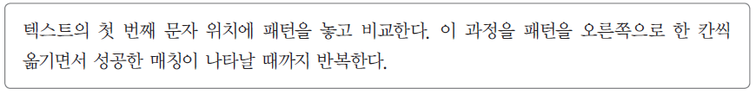
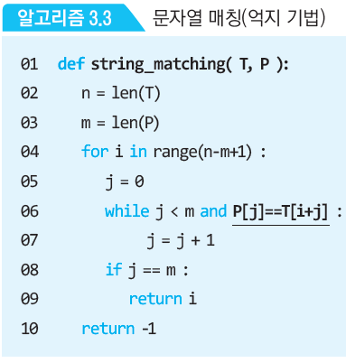
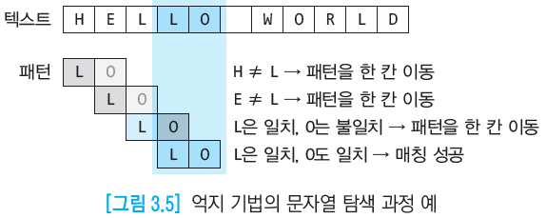
억지 기법 문자열 매칭 전략

Slide 12
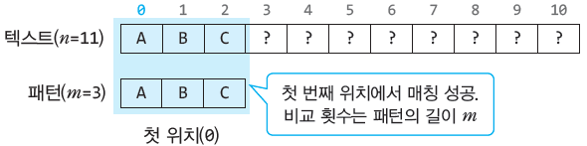
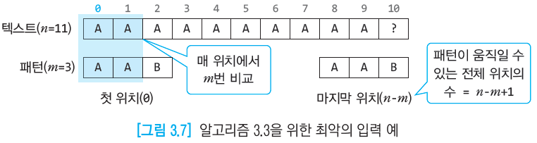
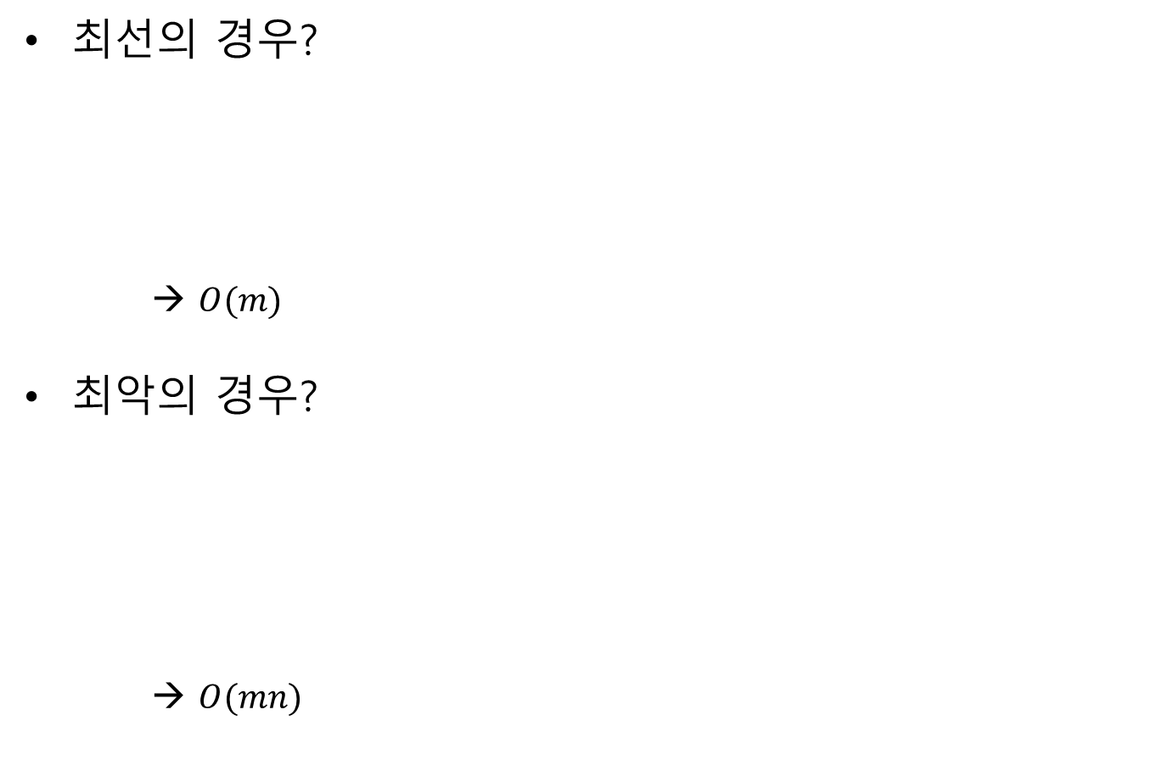
복잡도 분석
최선의 경우?
  → $O(m)$
최악의 경우?
  → $O(mn)$

Slide 13
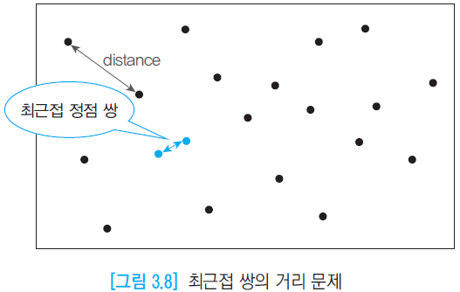
3.4 최근접 쌍의 거리
실생활에서 점들
  공항의 비행기, 도로상의 자동차, 우체국의 위치, 데이터베이스 레코드, DNA 샘플 등 다양한 객체들로 대응됨

Slide 14

억지기법
거리(distance)
  유클리드 거리(Euclidean distance) 사용
    파이썬의 math 모듈 이용
억지 기법 전략

Slide 15
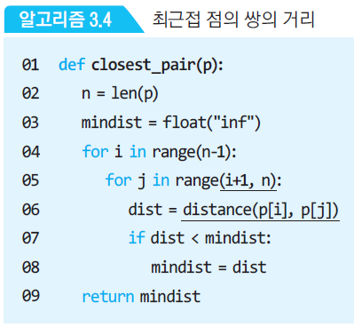
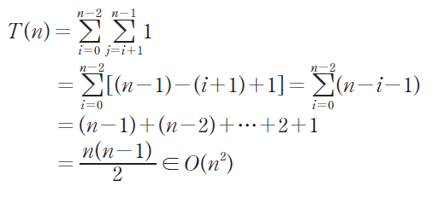
알고리즘과 복잡도
알고리즘 개선: 5장

Slide 16
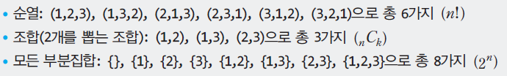
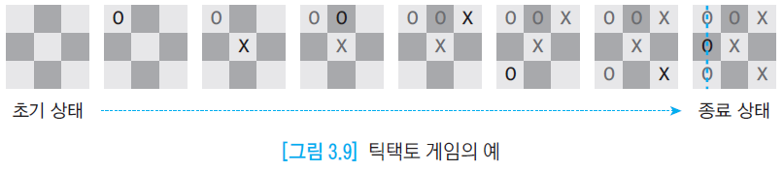
3.5 완전 탐색(Exhaustive search)
순열이나 조합, 또는 모든 부분 집합을 찾는 과정을 포함하는 문제들이 많음
  순열/조합/부분집합 복습: {1, 2, 3}
완전 탐색(Exhaustive search)
예) 틱택토 게임

Slide 17
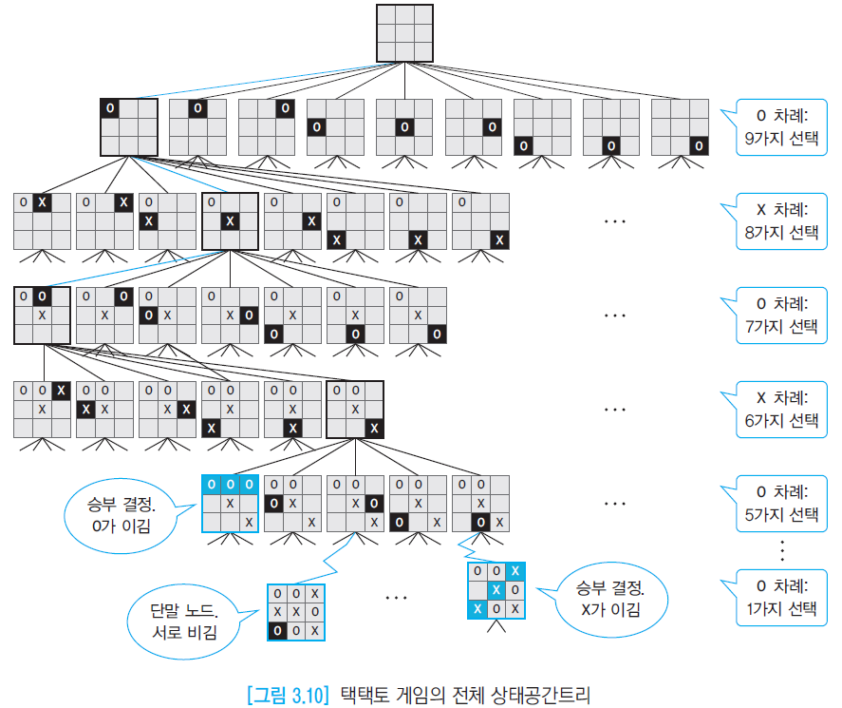
틱택토 게임의 상태공간트리

Slide 18
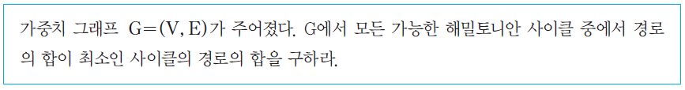
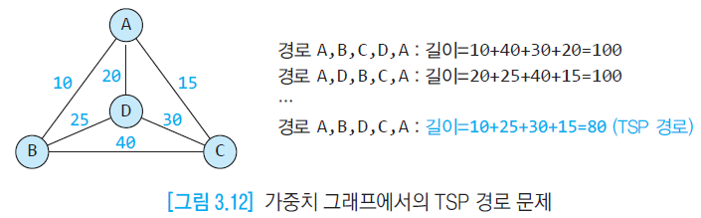
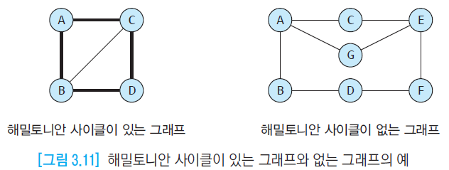
외판원 문제(Traveling Salesman Problem)

Slide 19
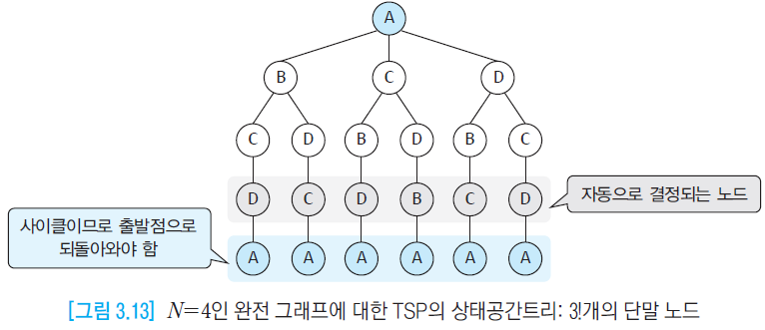
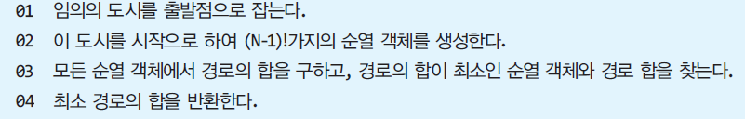
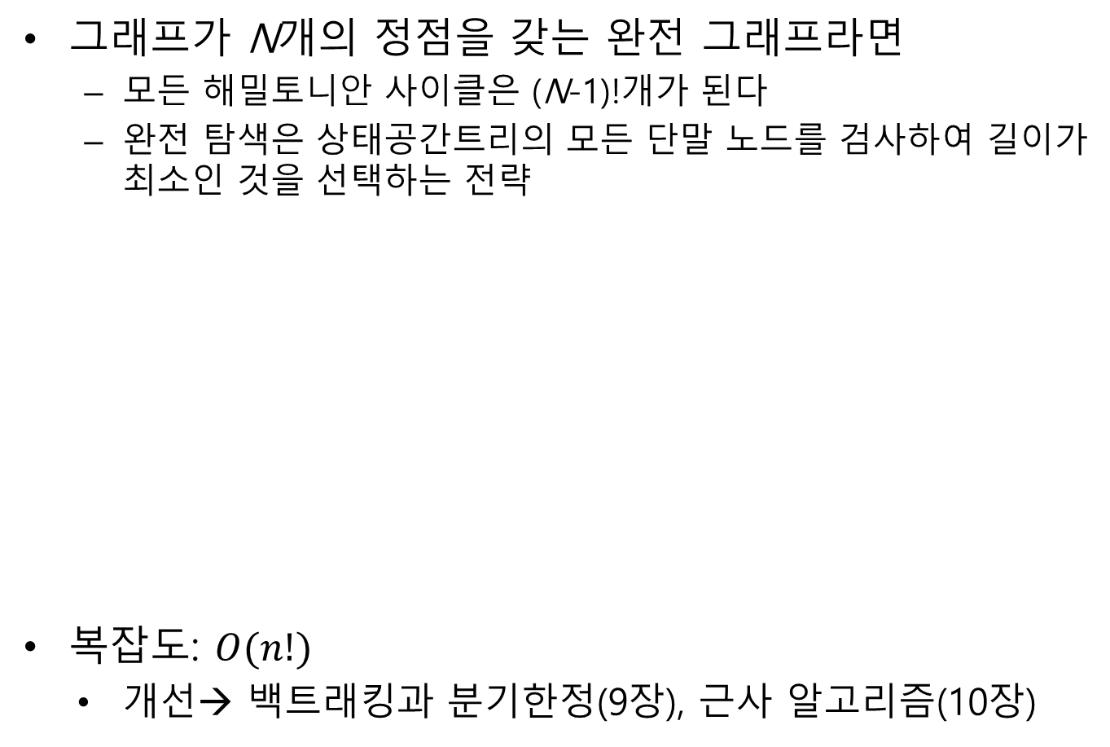
TSP 완전탐색
그래프가 N개의 정점을 갖는 완전 그래프라면
  모든 해밀토니안 사이클은 (N-1)!개가 된다
  완전 탐색은 상태공간트리의 모든 단말 노드를 검사하여 길이가 최소인 것을 선택하는 전략
  복잡도: $O(n!)$
    개선→ 백트래킹과 분기한정(9장), 근사 알고리즘(10장)

Slide 20
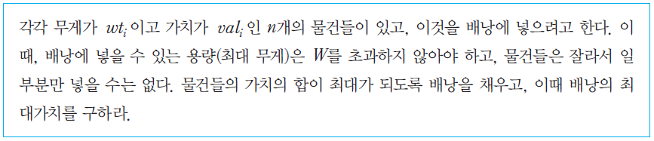
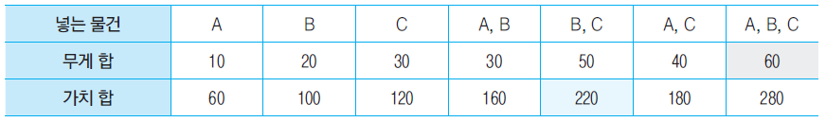
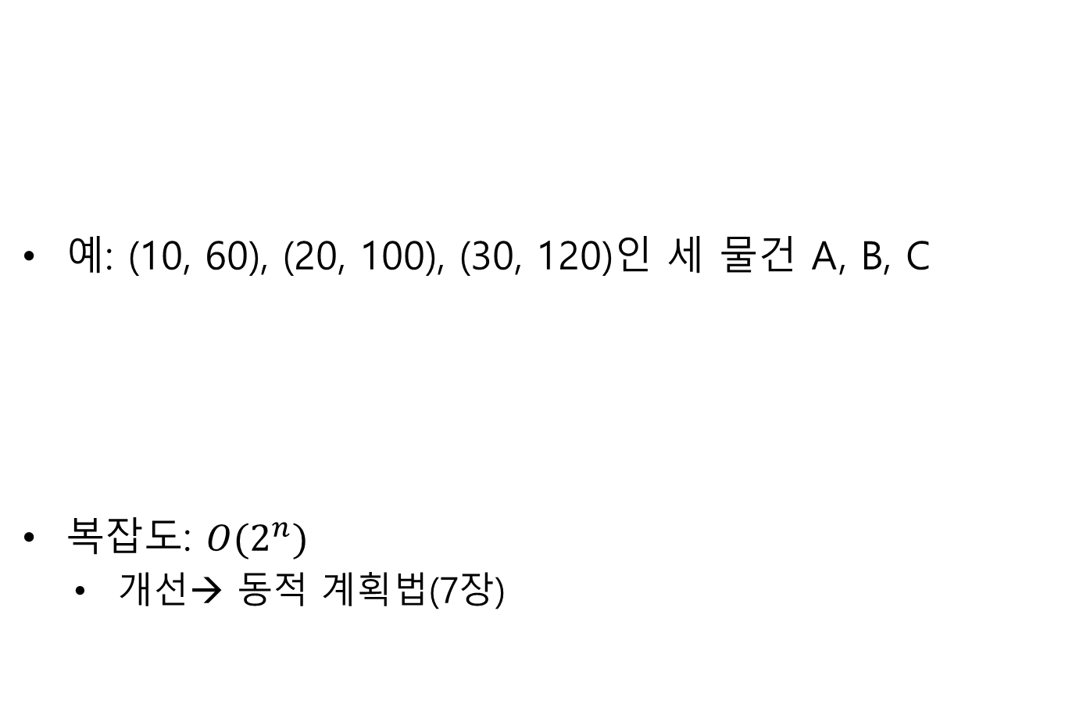
0-1 배낭 채우기 문제(Knapsack Problem)
예: (10, 60), (20, 100), (30, 120)인 세 물건 A, B, C
  복잡도: $O(2^{n})$
    개선→ 동적 계획법(7장)

Slide 21
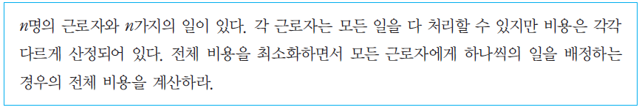
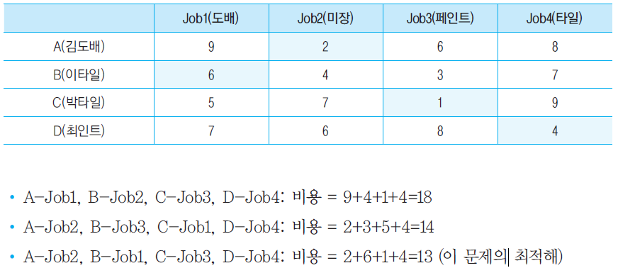
일 배정 문제(job assignment problem)

Slide 22
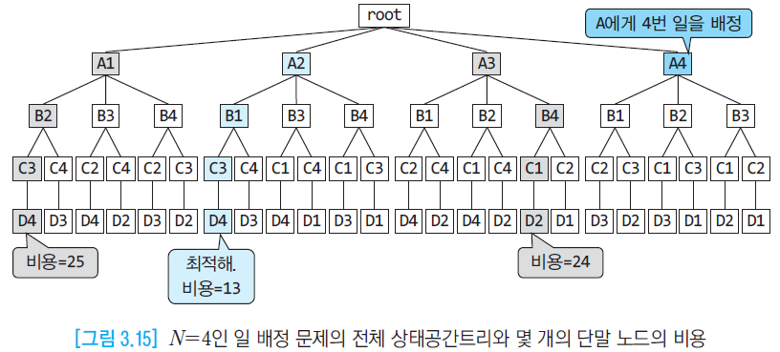
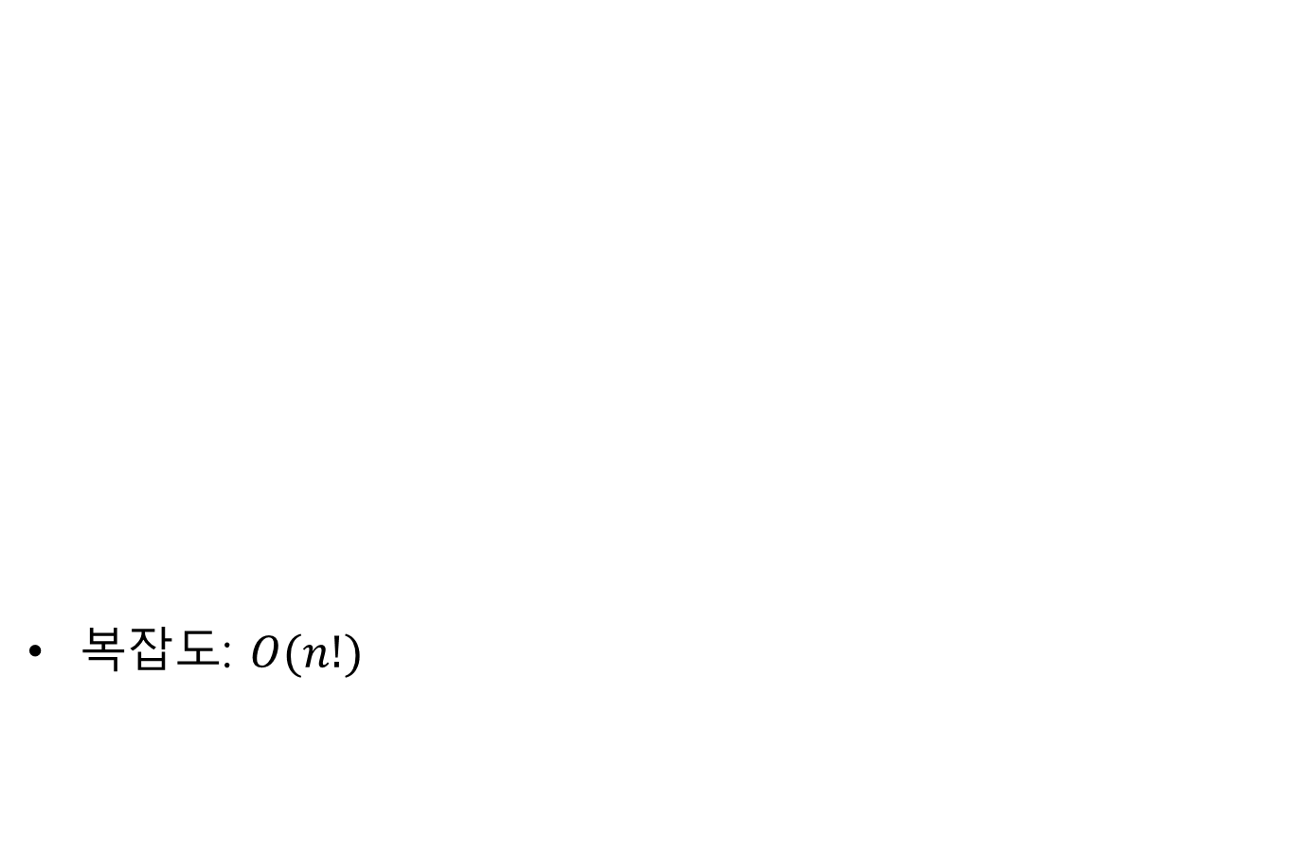
일 배정 문제 상태공간트리
  복잡도: $O(n!)$

Slide 23
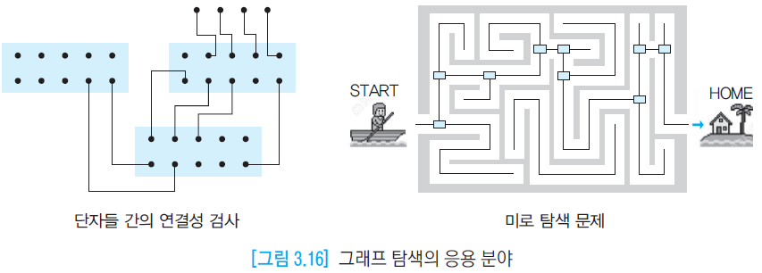
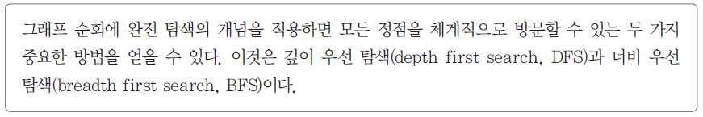
3.6 그래프 탐색

Slide 24
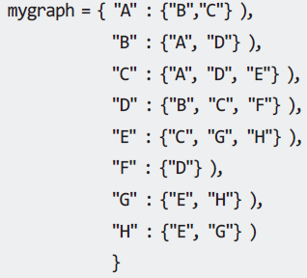
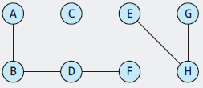
그래프의 표현: 딕셔너리와 집합 이용
보다 직관적으로 그래프를 표현하자.
  인접 리스트 → 인접 집합
  딕셔너리 추가 사용

Slide 25
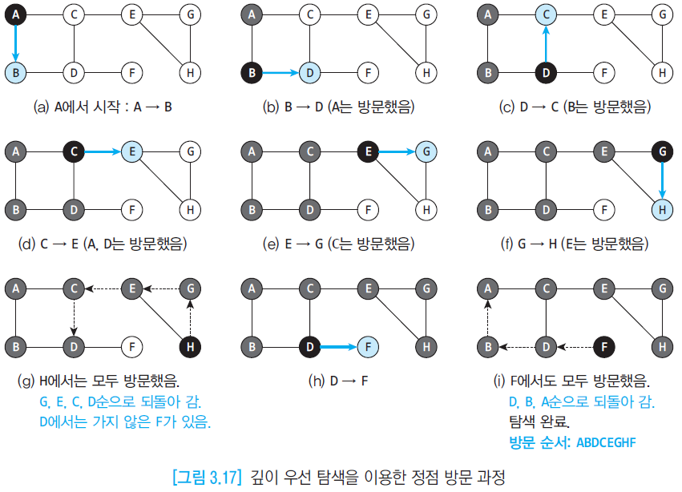
깊이 우선 탐색(depth first search, DFS)

Slide 26
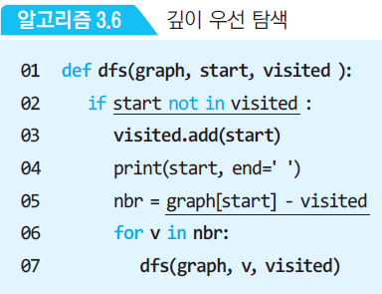
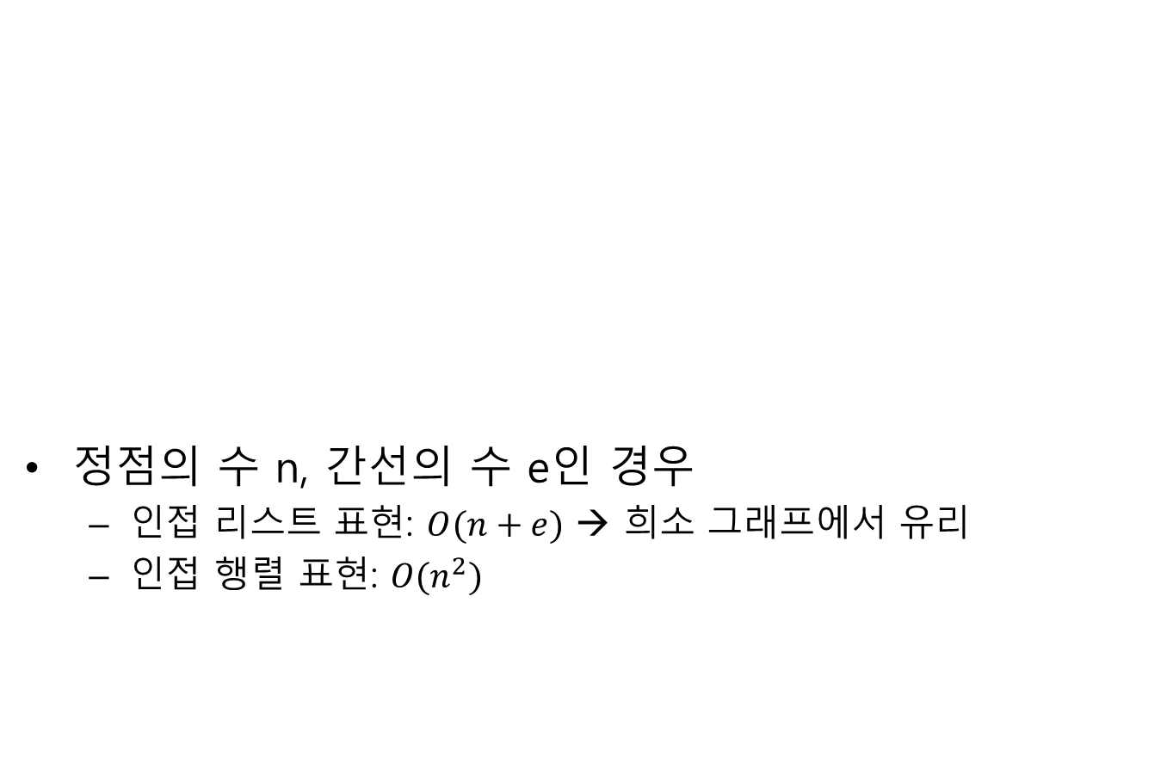
DFS 알고리즘
정점의 수 n, 간선의 수 e인 경우
  인접 리스트 표현: $O(n+e)$ → 희소 그래프에서 유리
  인접 행렬 표현: $O(n^{2})$

Slide 27
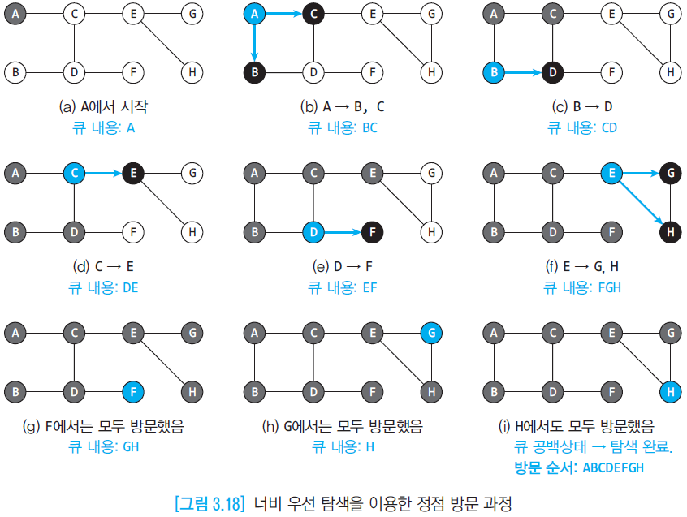
너비 우선 탐색(breadth first search: BFS)

Slide 28
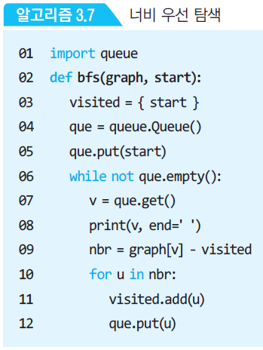
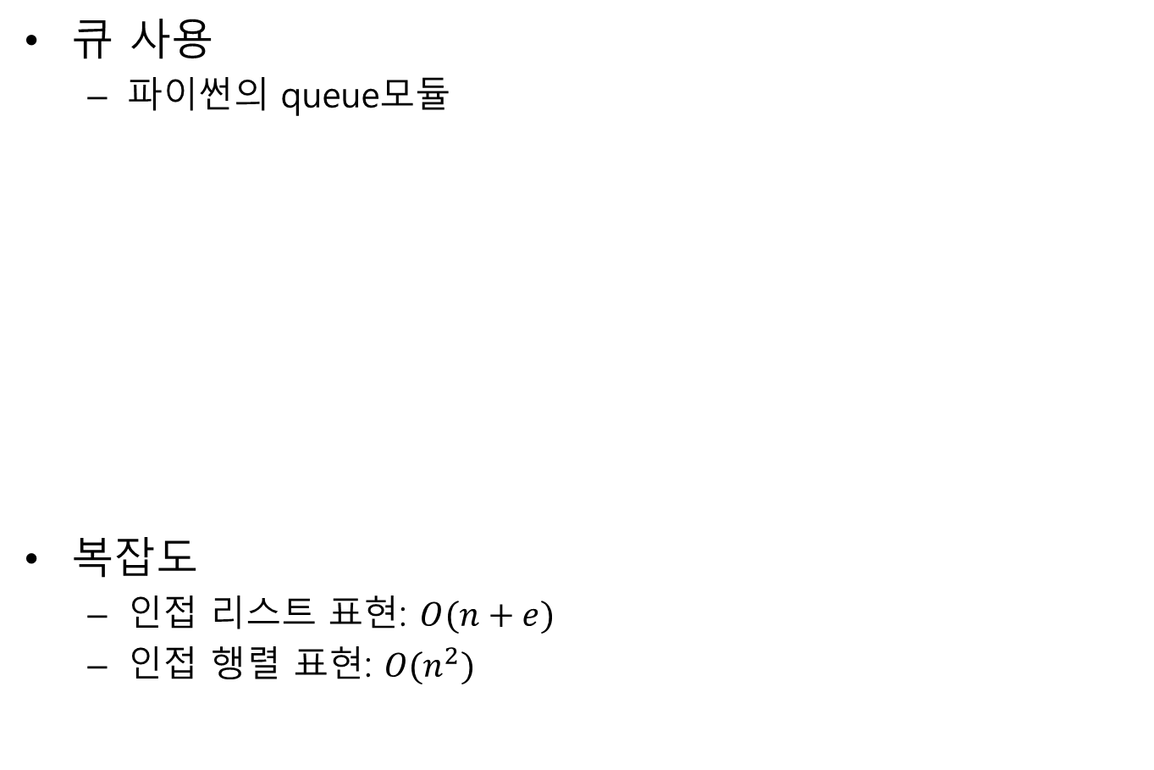
BFS 알고리즘
큐 사용
  파이썬의 queue모듈
복잡도
  인접 리스트 표현: $O(n+e)$
  인접 행렬 표현: $O(n^{2})$

Slide 29
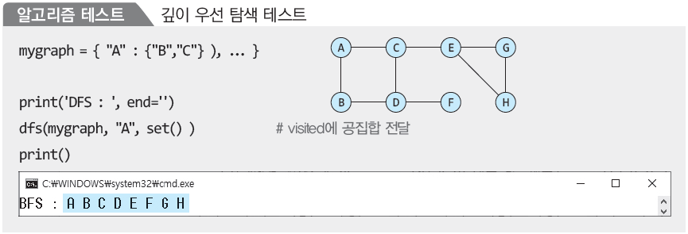

테스트

Slide 30
실습 과제

Slide 31

감사합니다!

